Slide 1


Slide 2
Отряд «Волонтеры Гимназии»
(ЧОУ «Ярославская Губернская Гимназия им.Свт.Игнатия Брянчанинова»)
ЧОУ "Ярославская Губернская Гимназия имени святителя Игнатия Брянчанинова" образована в 2003 году решением Епархиального Совета Ярославской Епархии. Учредителем Гимназии является Православная религиозная организация Ярославская Епархия Русской Православной Церкви.
Волонтерский отряд в гимназии существует на базе 5-11 классов с 2012 года.
На платформе Добро.РФ отряд зарегистрирован в сентябре 2024 года, делаем лишь первые шаги по освоению интернет-ресурсов.

Slide 3
Цель волонтерского отряда - развитие у учащихся высоких нравственных качеств путём пропа­ганды идей добровольного труда на благо общества и привлечения их к решению социально значимых проблем.
Задачи:
воспитание у учащихся активной гражданской позиции, формирование лидерских и нравственно-этических качеств, чувства патриотизма;
популяризация идей добровольчества в гимназии;
вовлечение учащихся в проекты, связанные с оказанием помощи и поддержки различным группам населения;
участие в подготовке и проведении социально-культурных, информационно-просветительских и спортивных мероприятий;
налаживание сотрудничества с социальными партнерами для совместной социально-значимой деятельности.

Slide 4
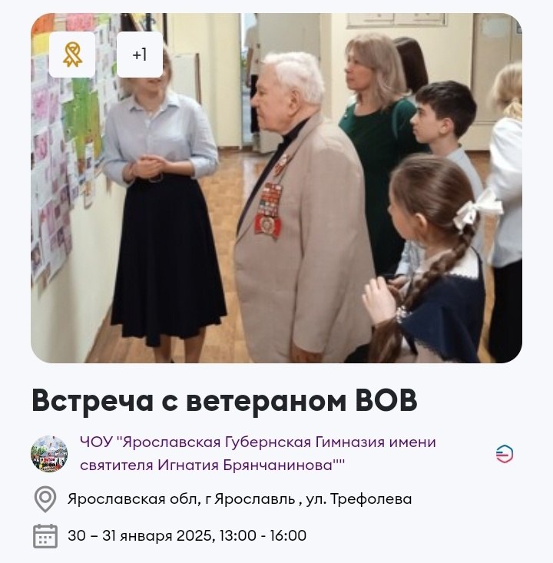
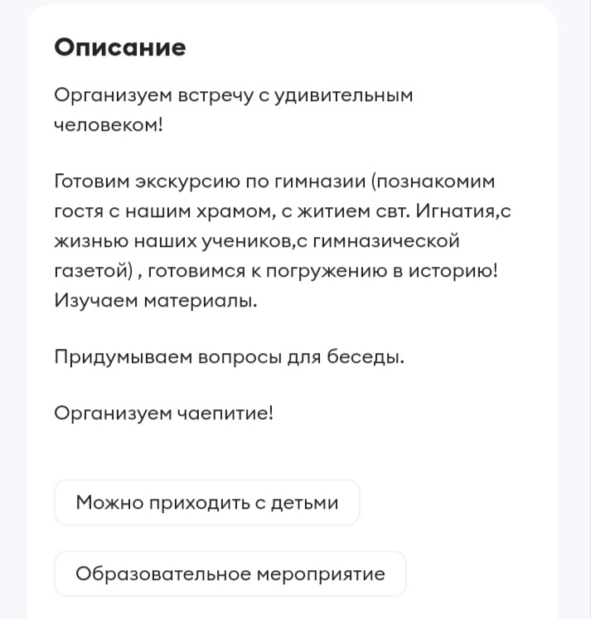
Направления нашей деятельности
Ветераны и историческая память

Slide 5
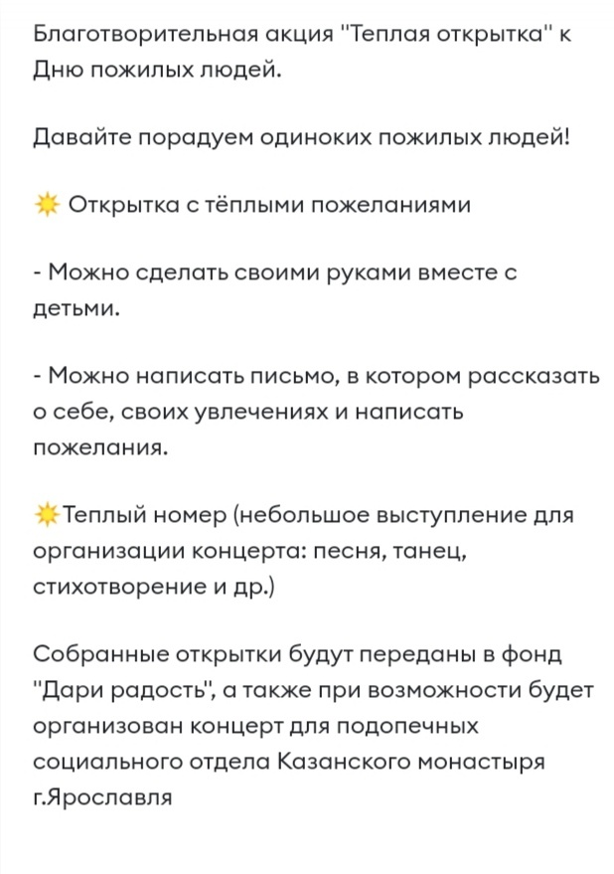

Направления нашей деятельности
Старшее поколение

Slide 6
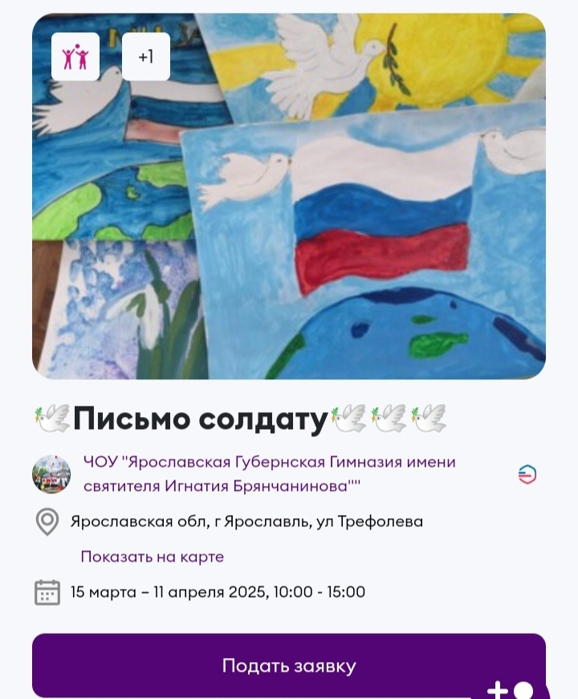
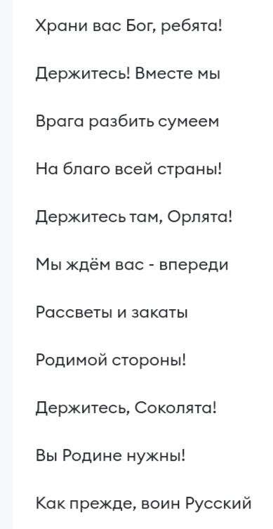
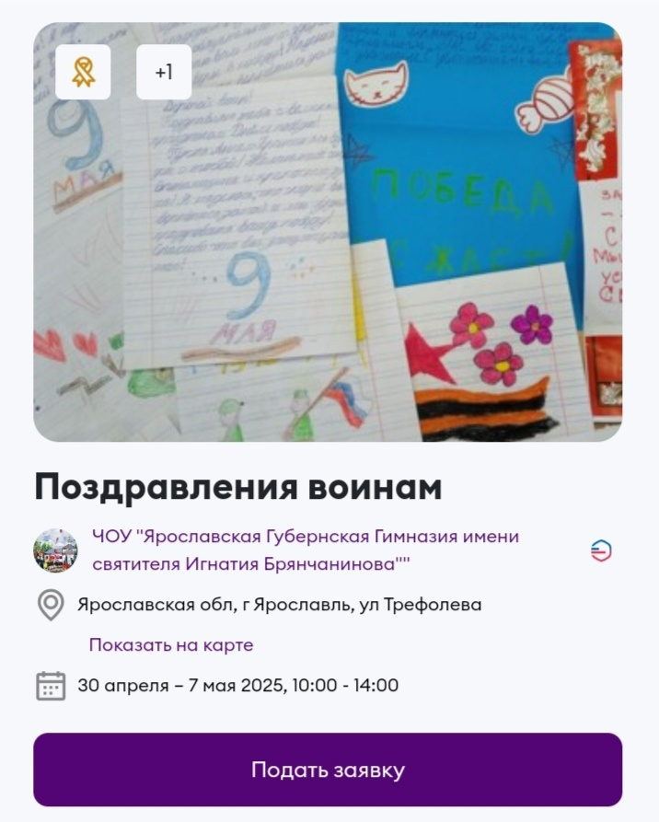
Направления нашей деятельности
СВО (подготовка и сбор писем, поздравлений, гостинцев и медикаментов)

Slide 7
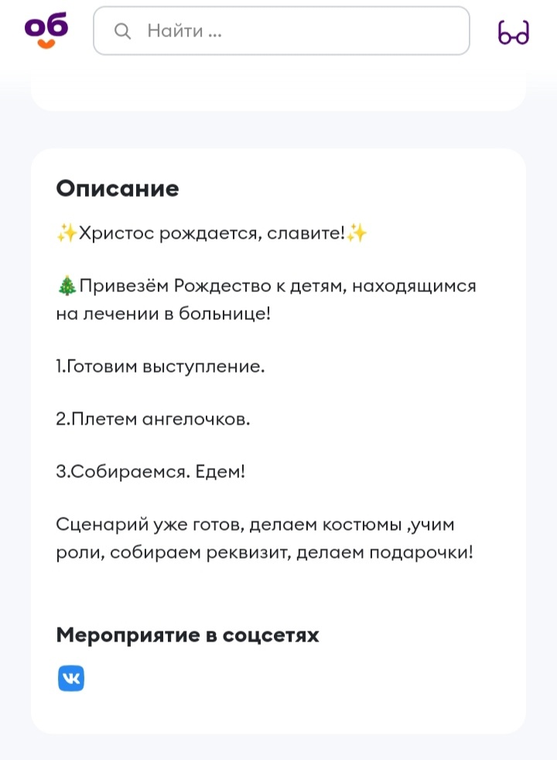
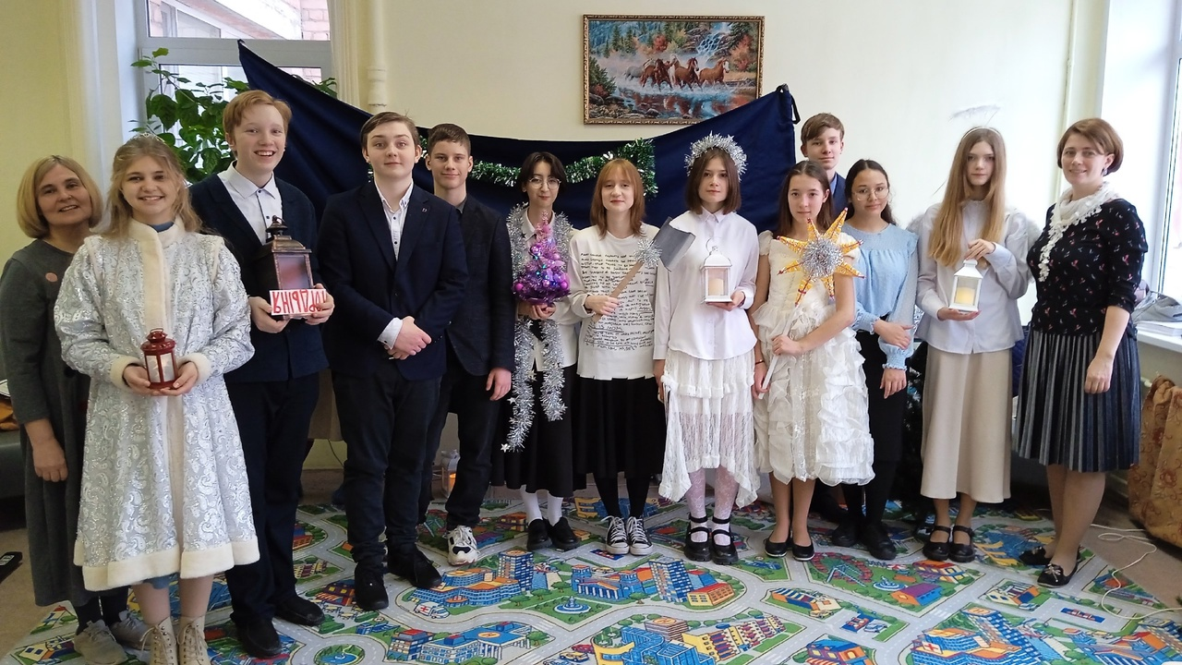
Направления нашей деятельности
Дети и молодёжь

Slide 8
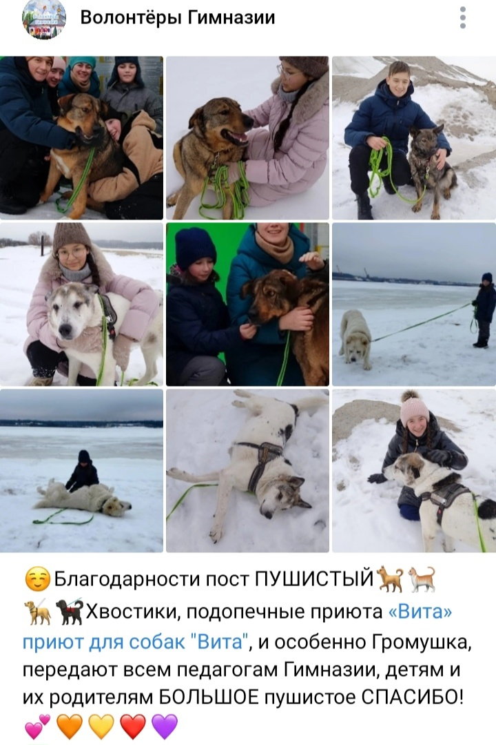
Направления нашей деятельности
Животные

Slide 9

Направления нашей деятельности
Экология

Slide 10
Результаты нашей деятельности за учебный год 2024-2025
Организовали и провели встречу учеников и педагогов гимназии с ветераном Великой Отечественной войны Михаилом Николаевичем Пеймером!
8 раз мы ездили в гости к нашим любимым хвостикам (в приют "Вита" к собачкам https://vk.com/vita_priut ; в приют "Вита" к кошкам https://vk.com/public215260053 ; к собачкам в "Светлый" https://vk.com/svetly_yaroslavl ). Приезжали с гостинцами и, конечно, общались и гуляли.
*7 раз собирали теплые письма, поздравления, гостинцы и медикаменты для наших бойцов в зону СВО.
Подготовили рождественские поздравления для пожилых людей и детей с ДЦП (выездная Ёлка).
Несколько раз был организован сбор макулатуры.

Slide 11
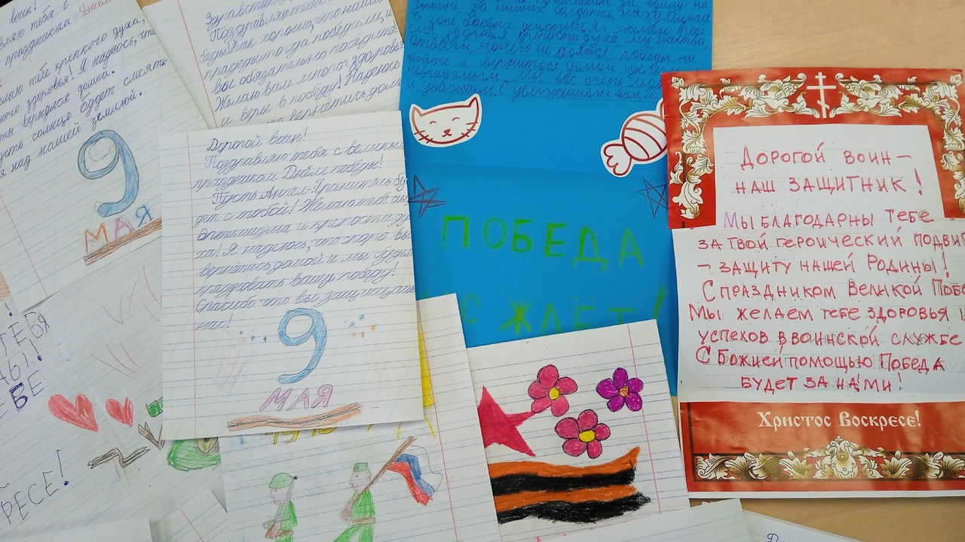
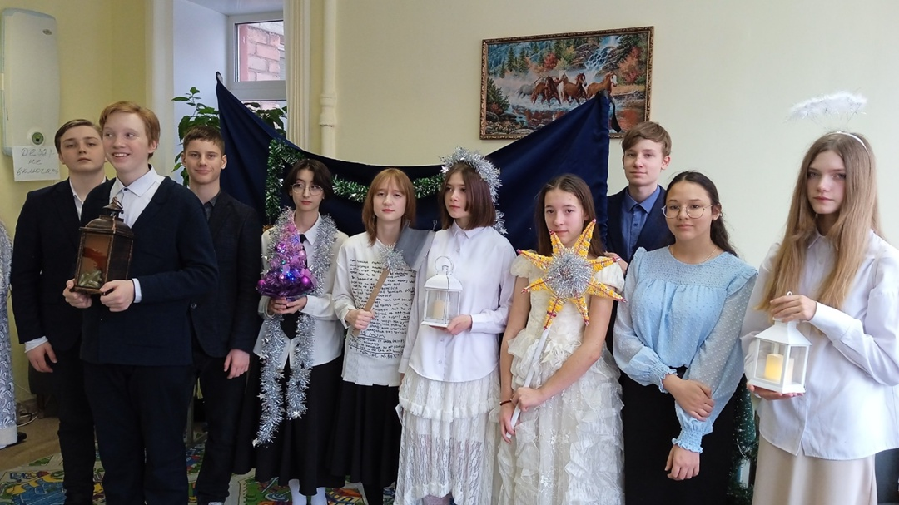
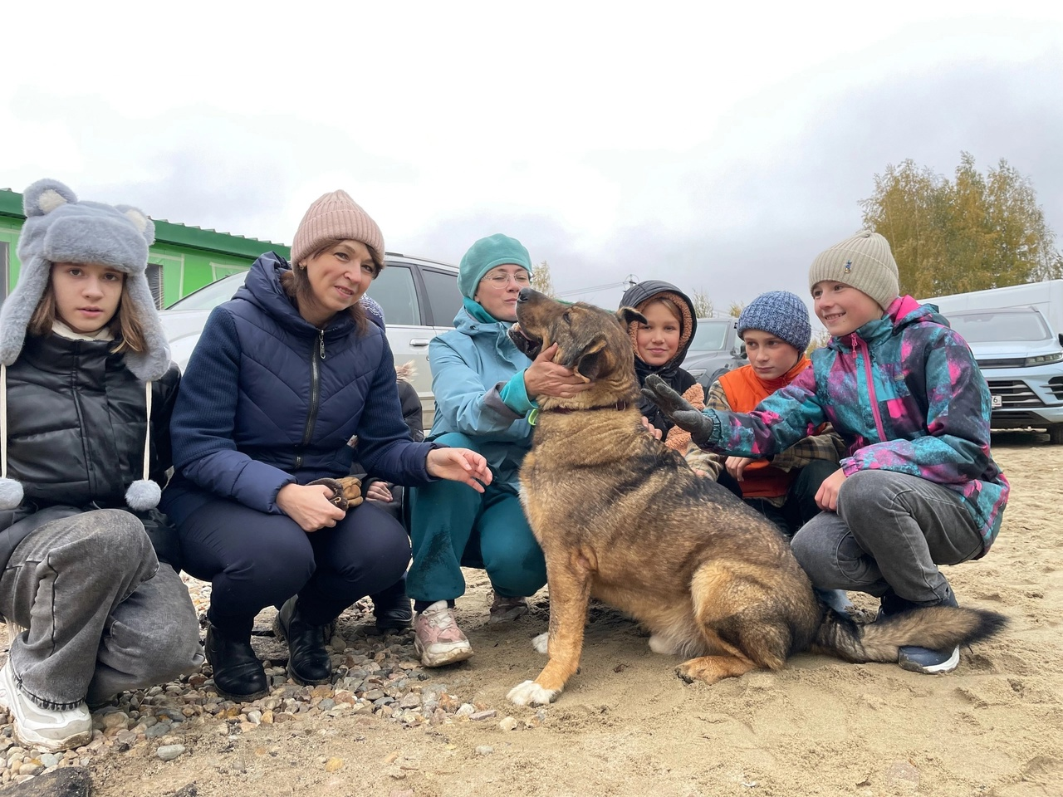
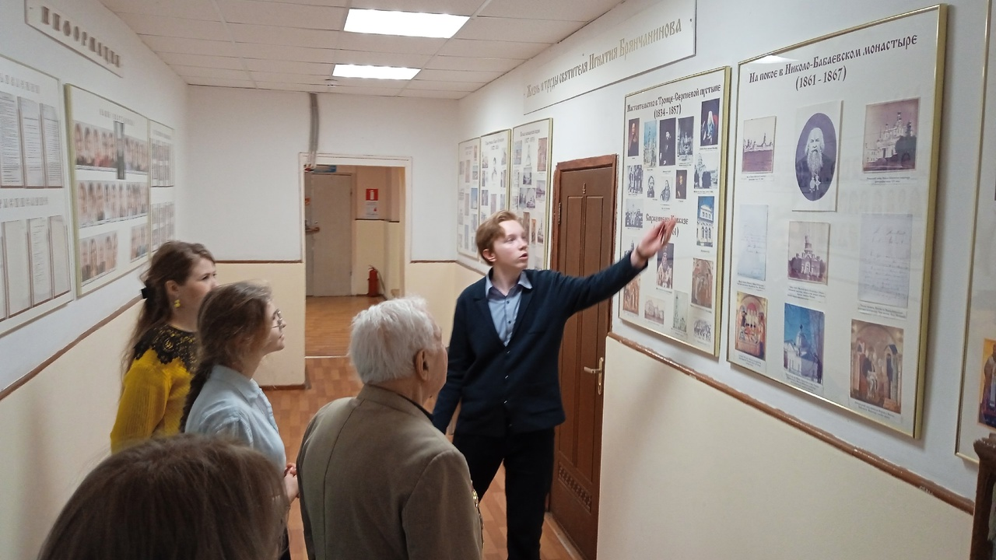
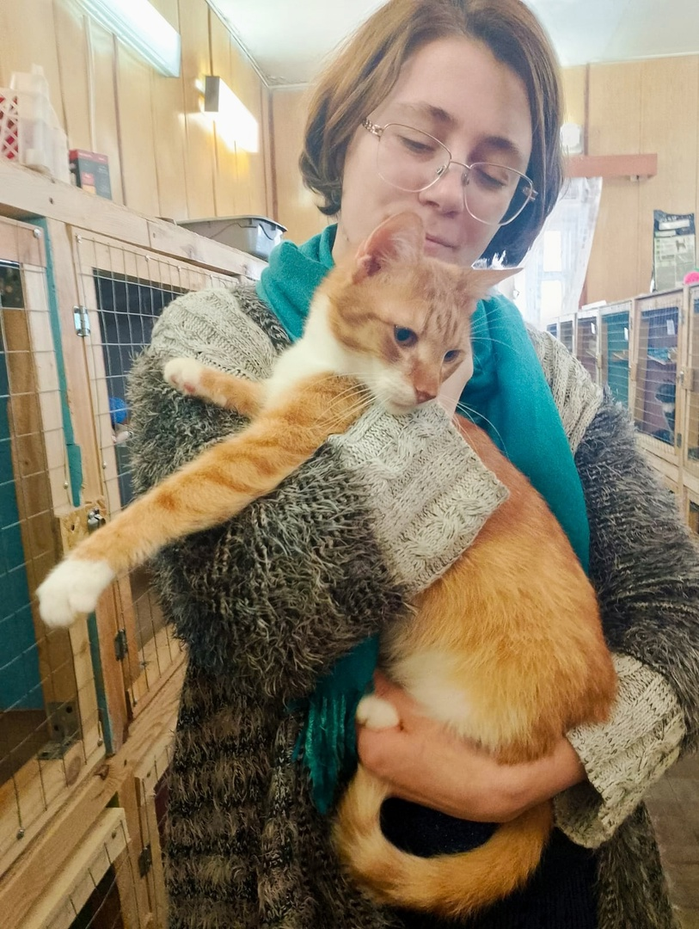

Slide 12
«Волонтеры Гимназии» https://vk.com/club227732385 https://dobro.ru/organizations/10116522/info
Наш отряд – это педагоги и ученики Гимназии 5-11 классов.
Мы организуем акции по сбору корма для приютов бездомных животных, снимаем ролики, проводим занятия для младших школьников, а также стремимся расширять диапазон мероприятий и направлений волонтерской деятельности.
Младшие школьники и их педагоги принимают активное участие в волонтерских акциях.
Руководитель отряда – Гиляревская Анна Андреевна, учитель русского языка и литературы. https://vk.com/id13386532 e-mail: filfisha@rambler.ru

